Slide 1

«Бизнес ва тадбиркорлик олий мактаби»
3.Мавзу: Корпоратив бошқарувнинг ҳалқаро моделлари.
Суюнов Дилмурод Холмурадович
«Корпоратив бошқарув назарияси ва амалиёти» кафедраси мудири и.ф.д., профессор.

Slide 2
.
  Фойдаланилган ва таклиф қилинаётган адабиётлар рўйхати:
1.Костиков И. В. Кодекс корпоративного поведения. Корпоративное поведение в России / Под общ. ред. И. В. Костикова. — М.: Экономика, 2014.
2.Суюнов Д. и др. «Современная система корпоративного управления»: . – Тошкент: "Адабиёт учкунлари" нашриёти, 2020. – 528 с.
3.Ансофф И. Новая корпоративная стратегия. - СПб: Издательство «Питер», 1999. – 416 с.
4.Архангельский Г.А. Корпоративный тайм-менеджмент. Энциклопедия решений // Архангельский Г.А. – М.: Альпина Бизнес Букс, 2008. –160 с.
5.Tricker B. Corporate governance: principles, policies, and practices. 3rd edition, Oxford 2015.- 544 p.
6.Германия Адлия вазирлигининг корпоратив бошқарув соҳасидаги экспертлардан иборат комисссияси томонидан ишлаб чиқилган “Корпоратив бошқарув кодекси” (1999., 2015 йил).

Slide 3

1. АНГЛО-АМЕРИКА МОДЕИ (УНИТАР (ИНВЕСТОР) МОДЕЛИ)- АҚШ, БУЮК-БРИТАНИЯ, АВСТРАЛИЯ, КАНАДА, ЯНГИ ЗЕЛАНДИЯ КАБИ ДАВЛАТЛАР УЧУН ХОСДИР) [2,3,4].
Умумий йиғилишнинг ваколатларига қўйидагилар киради:
Хар чораклар бўйича алоҳида: молиявий ҳисоботларни ва компания капитали струттурасини кўриб чиқади ва тасдиқлайди;
Тасдиқланадиган директорларнинг фаолияти бўйича маълумотларни ўрганади ва уларни тасдиқлайди ( номзодларнинг исми, фамилияси, иш стажлари, компания билан алоқаси, акцияларининг мавжудлиги ва бошқалар);
Ижроия органи ва директорлар кенгаши аъзоларига тўланадиган иш хақи (моддий рағбатлантириш) хажмини белгилаш;
5 ва ундан ортиқ фоизга эга бўлган акциядорлар ҳақидаги маълумотларни, компаниянинг қўшилиши ёки ёпилиши каби масалаларни кўриб чиқади ва тегишли қарорлар қабул қилади;
Компания уставига тегишли ўзгартиришлар киритиш, компания номини ўзгартириш, аудит текшируви бўйича аудит компаниясини ва бошқа масалаларни кўриб чиқади ва тасдиқлайди.

Slide 4
АМЕРИКА ЁКИ АУТСАЙДЕР модели- бу акциядорлик компанияси фаолиятини ташқи таъсир ёки бозор механизмига, корпоратив назоратга асосланган холдаги ёки менежмент устидан назоратни амалга оширишни таъминлайдиган бошқарув моделидир.
Акциядорларнинг манфаатлари бир-биридан кичик бўлган инвесторларга ва компания менежментига боғлиқлиги билан характерланади.
Бу ерда менежментнинг устидан назоратни амалга оширишда фонд бозорининг таъсири кучли бўлади.

Slide 5


УШБУ МОДЕЛДА КОМПАНИЯНИ РЕАЛ БОШҚАРИШ ДИРЕКТОРЛАР КЕНГАШИ ЗИММАСИГА ТУШАДИ ВА УЛАР ҚЎЙИДАГИ ВАЗИФАЛАРНИ БАЖАРАДИ [2,6]:
- Асосий умумкорпоратив масалалр бўйича қарорлар қабул қилади;
- Администрация фаолияти устидан назоратни амалга оширади;
- Компаниянинг молиявий фаолияти устидан назорат ўрнатади;
- Компания фаолиятининг умумнормаларга мос ишлашини таъминлайди ва бошқалар.
Директорлар кенгашининг асосий мажбуриятлари:
Акциядорларнинг манфаатларини химоя қилиш ва мулкдорларнинг бойлгини максимал кўпайтириш;
Компания қийматини оширадиган кафолатли бошқарув тизмини таъминлаши керак.

Slide 6
АНГЛО-АМЕРИКА МОДЕЛИДА
ДИРЕКТОРЛАР КЕНГАШИНИНГ ТАРКИБИ [2,4,5]
Буюк-Британия, АҚШ даги кўпчилик компанияларда ДК таркибига «компания таркибдан ички» аъзолар ("инсайдерлар") ва «ташқи» ("аутсайдерлар") аъзолар киради.
Инсайдер – бу компанияда ишловчи ходимлар ёки менежерлар ҳамда компания фаолияти билан боғлиқ бўлган шахслар киради.
Аутсайдер – бу компания фаолияти ёки уни бошқариш жараёнлари билан боғлиқ бўлмаган шахслардир.
Синоним сўзларда: "инсайдер" синонимда «ижрочи директор", "аутсайдер" синонимида эса «ижрочи директор бўлмаган ёки мустақил директор» лар киради.
Бугунги кундаги Америка ва Англиядаги компанияларда директорлар кенгаши таркибига кўпроқ мустақил директорлар хиссасининг кўпайиш тендециясига эга бўлмоқда (90 фоизгача).

Slide 7
ДИРЕКТОЛРЛАР КЕНГАШИ АЪЗОЛАРИ
Акциядорларнинг вакили сифатида фаолият юритади;
Компаниянинг фаолияти бўйича жавобгар хисобланади;
Улар компаниянинг банкротлик ҳолатига тушишга сабабчи ёки компания фаолиятидан ўз мақсадида ва манфаатлари йўлида фойдаланиб, компанияга зарар етказадиган бўлса администаратив иш очилиши мумкин бўлади ва бунга жавобгардир.
Директорлар кенгашининг сони бошқарув жараёнинг муракаблиги ва унинг минимал сони бўйича амалдаги қонунчиликка асосан бир кишидан уч кишигача бўлишлиги белгиланган.

Slide 8
Директорлар кенгаши доимий фаолият кўрсатадиган қумиталарга бўлинади.
Иш ҳақини белгилаш ва уни бошқариш бўйича қумита;
Сайлов қумитаси;
Аудит қумитаси (ревизион қумита);
Молиявий қумита;
Жорий ва умумуий масалалар бўйича қумита
Йирик компанияларда- жамият билан алоқа қиладиган қумита ва бош.
Қумиталарнинг асосий вазифалари ДК томонидан қабул қилинадиган қарорлар лойиҳасини ишлаб чиқишдан иборат:

Slide 9

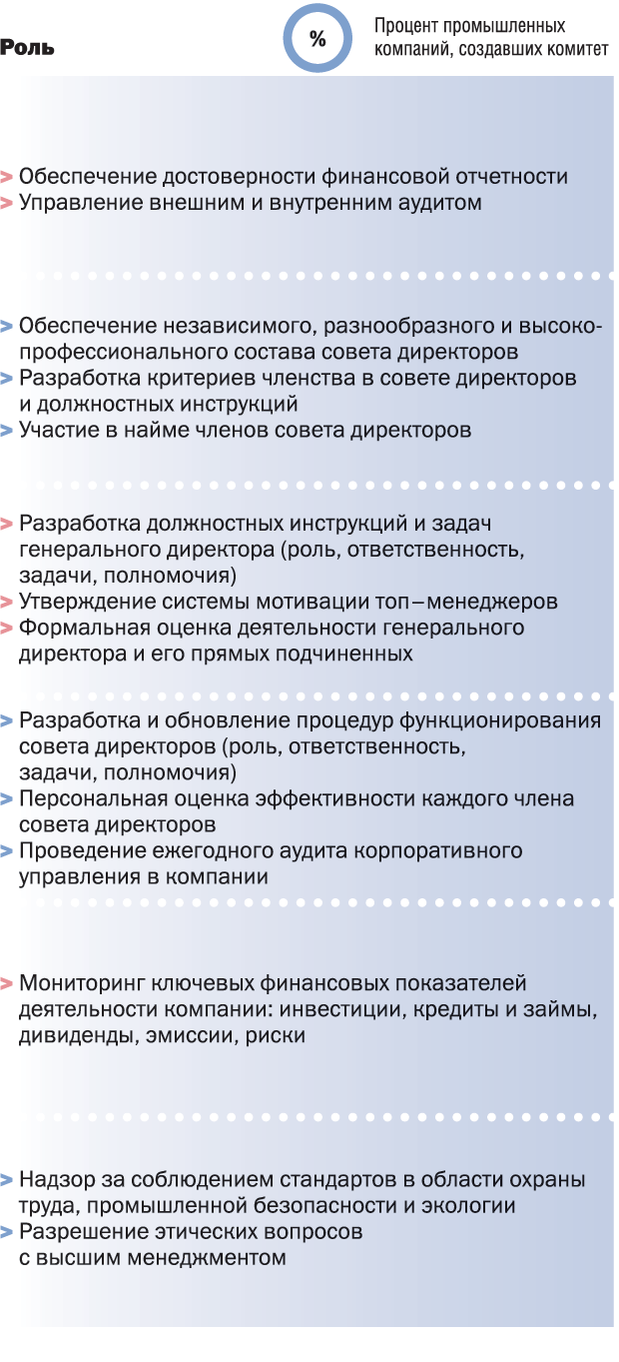
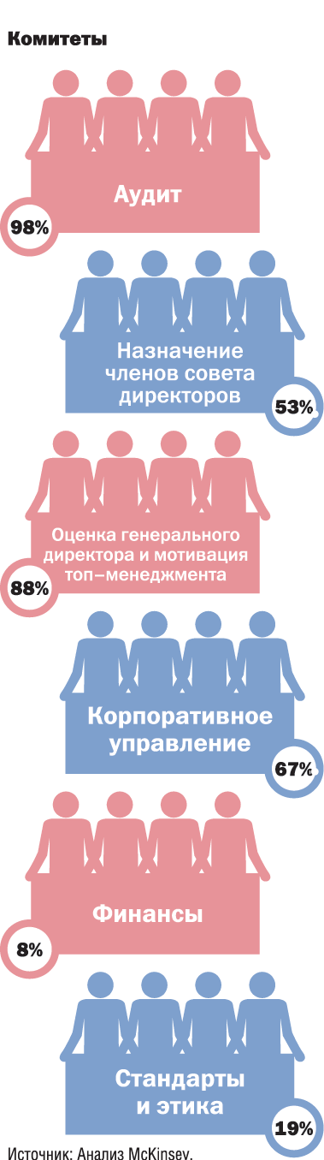
Директорлар таркибидаги қумиталар тахлили:

Slide 10
БУЮК-БРИТАНИЯ ВА АҚШга ХОС БЎЛГАН КОМПАНИЯЛАР БОШҚАРУВ ТИЗУЛМАСИ
Роли | Жавобгарлик
Директорлар кенгаши | ТМ- ижрочилар устидан назоратни амалга ошириш учун тасдиқланади. Кадлар, рағбатлантириш, аудит қумиталари аъзолари директорлар кенгаши тиркибидан сайланади.
Хусусиятлари | Кадрлар қумитаси ДКга номзодларни танлайди, рағбатлантириш қумитаси ДК ва топ менежерларнинг мехнатини рағбатлантириш бўйича таклифларни ишлаб чиқади. Аудит қумитаси компания фаолиятини текширади, Бошқа ҳамма кумиталар МДК таркибидан шакллантирилади.
Акциядорлар йиғилиш
Сайлаш
Директорлар кенгаши
Топ-менеджерлар
Ходимлар қумитаси
Сайланиш ва назорат
Рағбатлантириш кумитаси
Аудит қумитаси
Ижроий бўлим
Текшириш
Ижро функцияси
Назорат қилиш функцияси
.

Slide 11
ФОРД КОМПАНИЯСИНИНГ БОШҚАРУВ ТУЗИЛМАСИ
Акциядорларнинг умумий йиғлиши
Раис
(Директорлар Кенгаши -ДК)
Қумиталар (5)
Президент
менеджмент (46 киши)
Бош операцион директор –Ижрочи вице- президент
Технологиялар бўйича бош директор –Ижрочи вице- президент
Америка бўйича ижрочи вице –президент
Европа бўйича ижрочи вице –президент
Вице-президентлар гурухи ва Осиё ва тинч океани региони бўйича Президент

Slide 12
2. ГЕРМАНИЯ КОРПОРАТИВ БОШҚАРУВ (КОНТИНЕНТАЛЬ МОДЕЛЬ- ДЕБ ҲАМ АТАЛАДИ. АСОСАН ЕВРОПА МАМЛАКАТЛАРИ, БЕЛГИЯ ВА ФРАНЦИЯ УЧУН ХОСДИР [1,5,6].)
Умумий йиғилишнинг асосий ваколатларига қўйидагилар киради:
Бошқарув ва кузатув кенгаши аъзоларини тасдиқлайди; ўтган молиявий йилга ижроия органи ва кузатув кенгаши қарорларини ратификация қилади;
Ўтган йилнинг молиявий ҳисоботини хар ярим йилликка бўлиб кўриб чиқади ва тасдиқлайди, капитал струтурасини, соф фойдани тақсимлайди (дивидентни тақсимлайди);
Бошқарув ва кузатув кенгаши аъзоларининг меҳнатини рағбатлантириш хажмини белгилайди;
Аудиторни тасдиқлайди, 5 фоиз акцияга эга мулкдорлар тўғрисдаги маълумотни ўрганади;
Компания капиталининг ўзгариши, бирлашиши ёки ёпилиш масалаларини кўриб чиқади;
Уставга ўзгартиришлар киритиш, компания номини ўзгартириш, аудит корхонасини жалб қилиш ва бошқа масалаларни кўриб чиқади ва тасдиқлайди.
Типовой структурасида уч поғанали бошқарув тизмига эгадир. Буларга умумий йиғилиш, кузатув кенгаши ва ижроия органи киради.
Компанияни бошқаришнинг юқори бошқарув органи –Акциядорларнинг умумий йиғилиш ҳисобланади.

Slide 13
КОРПОРАТИВ БОШҚАРУВНИНГ ГЕРМАНИЯ МОДЕЛИ
Германия моделини инсайдерлик модели ҳам деб аталади. Инсайдерлик моделида - акциядорлик жамиятини бошқариш ички корпоратив назорат ёки ўзини –ўзи назорат қилишга аососланглиги билан ифода қилинади.
Германия модели фонд бозорининг таъсири ва бошқарувда акциядорлик жамиятнинг бозор қийматини бошқариш кучсизлиги яъни компания ўзининг рақабатбардошлигини ва иш фаолиятини ўзи назорат қилиши билан харктерланади.

Slide 14
КОРПАОРАТИВ БОШҚАРУВНИНГ НЕМИС МОДЕЛИНИНГ ЎЗИГ ХОСЛИГИ [6]
Акциядорлар
Меҳнат жамоси
КУЗАТУВ
КЕНГАШИ
Бошқа манфаатдор
томонлар
Бошқарув
Менеджмент

Slide 15

ГЕРМАНИЯ МОДЕЛИДА КУЗАТУВ КЕНГАШИНИНГ ТАРКИБИ
Йирик бўлмаган корпорацияларда (ходимлар сони 500 кишидан кам бўлса) акциядорлар Кузатув кенгаши аъзоларини тўлиқ ўзлари сайлашади.
1 январь 2016 йилдан бошлаб янги шакллантирилаётган хар қандай компаниядаги Кузатув кенгаши таркибига сайлашда ками билан 30 фоиз хотин-қизлар ёки аксинча аъзолар бўлишлиги мажбурий қилиб қўйилган [6] .
Ўртача корпорацияларда (компания хажми иш хақи, маблағлари ва ходимлар сонига қараб белгиланади, ходимлар сони 2000 киишгача бўлса) 9 кишидан иборат Кузатув кенгаши яъзоларининг, учдан бир қисмини компания жамоси сайлайди.
Йирик корпорацияларда (ходимлар сони 2000 ортиқ бўлса) Кузатув кенгашининг 20 дан иборат аъзоларининг 50 фоизини яъни ярмини компания жамоси таркибидан сайланади.

Slide 16
КУЗАТУВ КЕНГАШИНИНГ АСОСОИЙ ВАЗИФАЛАРИ:
1
2
4
6
5
3
Компания менежерларини танлаш ва уларнинг фаолиятини назорат қилиш;
Стратегик масалалр бўйича қарорлар қабул қилиш;
Бошқа компанияларни сотиб олиш масалалари;
Компаниянинг маълум активларини сотиш ва корхоналарни ёпиш;
Компанининг йиллик баланси ва ҳисоботларини кўриб чиқиш ва тасдиқлашга киритиш;
Битимларнии тузиш, дивидент тўлаш бўйича таклифлар ишлаб чиқиш ва бош.

Slide 17
КУЗАТУВ КЕНГАШИНИНГ МАЖБУРИЯТЛАРИ:
1
2
4
5
3
Компания мулкини сақлашга;
Самарали бизнес-жараёнларни ташкил қилиш ва ташкилий тузилмани такомиллаштириш;
Компаниянинг ишлаб чиқариш ва бошқа фаолиятида бухгалтерия ва молиявий хисоби ва хисоботларининг аниқ юритилишни таъминлаш;
Самарали бошқарув ва унинг струтктурасини ривожлантиришни;
—РРискларини самарали бошқаришни ва ички назоратни амалга ошириш ва бош.

Slide 18
ГЕРМАНИЯДА КОРПОРАТИВ БОШҚАРУВНИНГ СТРУКТУРАСИ
Компания | Вазифалари ва бошқ.
Аудит қумитаси | Ҳисоботлар устидан бошқаришни ва назорат қилиш функцияси
Ижроий кенгаш- менежмент - менеджмент | Ижроия кенгаш- менежмент; УЙ ва КК томонидан қабул қилинган стратегик ва жорий қарорларнинг ижросини таъминлайди.
Ўзига хосслиги | Аудит қумитаси аъзолари ва ижроий кенгаш аъзаолари ўз вазифаларини бир-бирига ўтказмайди.
Акциядорларнинг умумий йиғилиши
Сайланиш
Избрание
Назорат функцияси
Аудит қумитаси
(Aufsichtsra)
ДК ёки КК
Жамо вакили
Акциядорлар вакили
Ижроий функция
Сайлаш
Назорат
Ижроий кенгаш- менежмент - менежмент
(Vorstand)
Инструктаж・Ҳисобот
Ижроий бўлим

Slide 19
«ADIDAS » AGнинг
КОРПОРАТИВ БОШҚАРУВ ОРГАНЛАРИ
йиллик умумий йиғилиш
1 акция = 1 овоз
Акциядорларнинг
вакилларини
сайлаш
Ҳисобот бериш
мажбурияти
Ҳисобот бериш
мажбурияти
Йиллик ҳисоботларни
ратифакация қилиш
Йиллик фаолиятни
ратификация қилиш
Чақирув хуқуқи
Чақирув хуқуқи
Тасдиқлаш ва ишдан бўшатиш, консультация, кузатиш
КУЗАТУВ КЕНГАШИ
16 АЪЗО
ИЖРОИЯ ОРГАН-МЕНЕЖМЕНТ
5 аъзо
Ҳисоботлар бериш
мажбурияти

Slide 20
3.КОРПОРАТИВ БОШҚАРУВНИНГ ЯПОН МОДЕЛИ
Ушбу моделнинг қўлланилиш доираси
Япон модели Япония амалиёти ва традициялари асосида яратилган ва фақат Япония давлатидаги компанияларда қўлланилади.
МОДЕЛ ИШТИРОКЧИЛАРИНИНГ АМАЛГА ОШИРИЛИШИ
Япония корпоратив бошқарув тизими кенг камровли бўлиб, банк ва молия-ишлаб чиқариш тармоқлари ёки кейрецуга амал қилади.
Асосий банк ва кейрецу – бу иккита бошқа-бошқа тармоқлар бўлиб, бир-бирини тўлдириувчи икки элемент ҳисобланади. Амалиётда Япония компаниялари банк тизими билан яқин алоқада бўлади. Банк ўзининг корпоратив мижозларига ўзининг хизматларини яъни кредит, банк хизматлари, облигациялар, акциялар чиқариш, уларнинг хисобитини юритиш ва бошқа консальтинг хизматларини кўрсатади.

Slide 21
КОРПОРАТИВ БОШҚАРУВНИНГ ЯПОН МОДЕЛИ
Компания ацияларнинг мулдорлари структураси
Японияда акция бозори тўлиқ молиявий ташкилотлар ва
корпорациялар қўлида жойлашган.
Директорлар кенгаши таркиби:
1.Япония корпорацияларининг ДК (ижрочи директорлар, бошқарувчилар, компаниянинг йирик бўлимлари ва Бошқарув) тўлиқ ички вакиллардан таркиб топган.
2.Япония корпорацияларининг ДК таркиби АҚШ, Буюк-Британия ва Германиядаги компанияларга нисбаттан кўпроқ бўлиб, ўртача 50 аъзодан иборатдир.
3.Агарда корпорацияларда доимий равшда фойда олиш камайиб борадиган бўлса, асосий банк ёки Кейрецу компания директорини лавозимидан озод қилиш ва унинг ўрнига ўз вакилини қўйиши мумкин.
4.Япония учун хос бўлган яна бир ҳолат – бу ДК таркибида вазирлик ва ташкилотларда ишлаган истъефодаги шахслар киритилиш тажрибаси ҳам мавжуддир.

Slide 22
ЯПОНИЯ КОРПОРАТИВ БОШҚАРУВ СТРУКТУРАСИ
Компания | Вазифалар ва бошқ.
ДК | ДК бизнесни олиб бориш билан бирга директорлар фаолиятини назорат қилади.
Аудит қумитаси | ДК фаолиятини улар томонидан қабул қилинган қарорлар орқали текширади; Кўпчилик корпоратив аудит ташкилотлари ташқаридан жалб қилинади.
Хусусиятлари | ДК ижрочи директорларни тайинлайди; ДК ва ижрочи шахслар фаолияти мустақил корпоратив аудиторлар томонидан тешширилади. ДК икки функцияни бижаради: ижро этувчи ва назорат қилувчи.
Акциядорларнинг умумий йиғилиши
Ижроия ва назорат функцияси
Сайланиш
Директорлар
кенгаши
Аудит қумитаси
Текширув
Ижрочи директор
Маслахат -ҳисобот
Ижроий бўлим
.

Slide 23
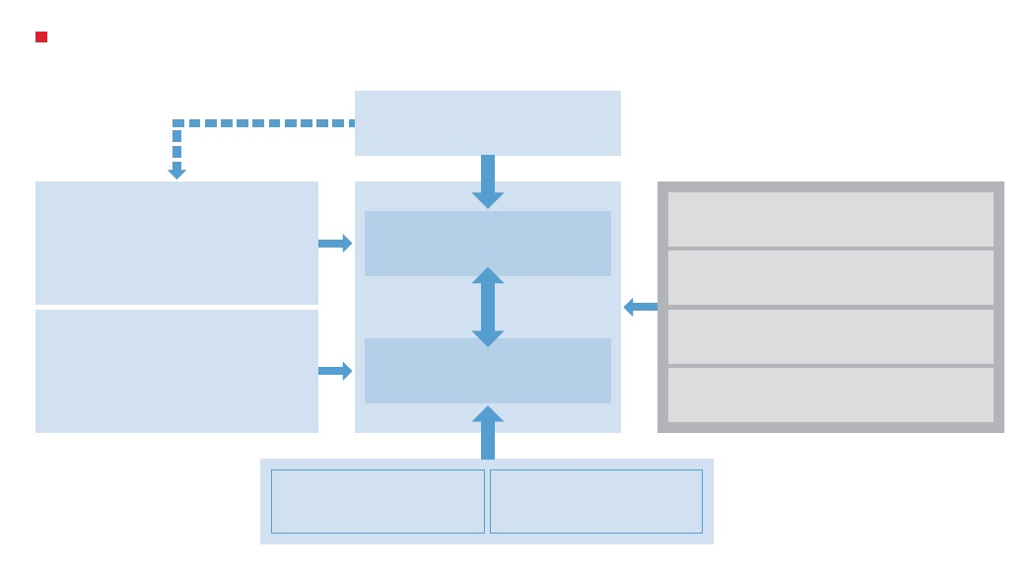
TOYOTA КОМПАНИЯСИНИНГ КОРПОРАТИВ БОШҚАРУВ СТРУКТУРАСИ
TOYOTA КОМПАНИЯСИНИНГ КОРПОРАТИВ БОШҚАРУВ СТРУКТУРАСИ
Тасдиқланиш
Акциядорлар
Корпоратив аудиторлар кенгаши
(Кўпчилиги ташқи корпоратив аудиторлар ҳисобланади)
Ҳалқаро консультатив кенгаш
Директорлар кенгаши
Меҳнатни бошқариш бўйича кенгаш, меҳнатни бошқариш бўйича биргаликдаги конференция
Бухгалтерия бўйича ташқи аудит
(компаниянинг молиявий ҳисоботларини ва ички молиявий ҳисоботларини аудит назоратини амалга ошриади)
Ижтимоий алоқалар қумитаси
Катта менежерлар ва раҳбар шахслар
Ташқи муҳит бўйича қумита
Ахбротларини очиқлаш бўйича қумита
Ички аудит департаменти
*ИАҚ корпоратив этика, қоидаларга амал қилиш, рискларни бошқариш ва ижтимоий фаолиятни ривожлантириш каби масалар билан шуғурланади.

Slide 24


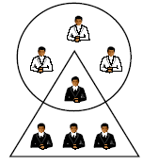
ДИРЕКТОРЛАР КЕНГАШИ МОЕДЛЛАРИНИНГ ТАҚОСЛАНИШИ
Ижрочи директорлар ДК таркибига киради, аммо ижроия органи рахбари ДКнинг раиси ҳисобланмайди. | Директорлар кенгаши ёки Кузатув кенгаши аъзолари тўлиқ ижрочи директорлар бўлмаган шахслардир. | Ижроия органи раҳбари бир вақтнинг ўзида ДК раиси ҳисобланади ва бошқа директорлар эса ноижрочи директорлар ҳисобланади.

Slide 25
Оилавий корпоратив бошқарув модели:
Оилавий корпоратив бошқарув (оилавий капиталга асослангандир) модели ер юзидаги барча давлатларда мавжудир.
Бу моделнинг асосида мулкларнинг концентрациялашуви ва назорат қилиш томойили ётганлиги сабабли уни инсайдер модели ҳам деб юритилади.
Иқтисодчи олимлар кичик бизнес суъектлари фаолиятини эмас балки иқтисодиётдаги ўрнига қараб алоҳида оилалар томонидан бошқариладиган йирик хусусий бизнес субъектлар фаолиятини таҳлил қилишади ва ўрганишади.
Олимлар томонидан компаниянинг камида 10 фоиз акцияси оила аъзосининг бирига тегишли бўлса ўша компанияларни йирик компания деб кўпроқ ўрганадилар. Оилавий компанияларда мулкдорларнинг асосий мақсади кўп ва узоқ йиллар даромадли иш фаолиятини таъминлашга қизиқишади.
Бундай корпоратив бошқарув тизими Осиё, Латин Америкада, Канада, Швеция, Италия ва Франция давлатларидаги компанияларга хосдир.
Бугунги кунда ёш хусусий компаниялар бозорда ўз ўрнига эга бўлмоқда: мас. Wal-Mart, Bertelsmann и Bombardier.

Slide 26
Оилавий корпоратив бошқарув моделининг ўзига хос жиҳатлари:
•Йирик компанияларни бошқариш ва бизнес жараёнларни назорат қилиш бир оила аъзоси томонидан амалга оширилади;
•Компания капитали конценртация қилинади ва оила каналалари бўйича тақсимланади;
•Оилавий холдинг компаниялар бир қанча компанияга қарашли фирмалар фаолиятини назорат қилади;
•Оилавий компанияга инвесторлар жалб қилниши мумкин, аммо улар биронта оилада кўпчилик овоз бериш хиссасига эга бўлмайди;
•Оилавий компаниялар юқори даражадаги меҳнат унумдорлигига эга бўлишни, рисклар даражасининг паст бўлишлигини, доимий ва барқарор фойда олишни ва ўзоқ муддатга фаолият юритишни хохлайди;
•Оилавий компанияларда кучли директорлар кенгаши шаклантирилади. Кенгаш аъзолигига етарли квалификацияга эга бўлмаса номзод бўлаолмайди.
• узоқ муддатли молиявий сиёсатни юргизади ва бош.
Forbes журналининг мълумотларига асосан жаҳондаги 500та йирик компанияларнинг учдан бири қисмини оилавий династиялар бошқаради.

Slide 27
Европа ва АҚШларидаги фаолият кўрсатаётган компаниялардаги оилавий компаниялар хиссаси:
Мамлакатлар | Фоизда , %
Франция | 32
Буюк-Британия | 30
Германия | 30
АҚШ | 10
Осиё ва Европа мамлакатларида фаолият кўрсатаётган компанияларнинг 20 фоиз активлари 15 етакчи оилавий компанияларга тегишлидир.
*. Теория и практика бизнеса: сборник задач для вузов по материалам газеты Ведомости и журнала Smart Money. 2007. Вып. 1. № 1.С. 41

Slide 28
Жахондаги оилавий бизнес-гурухлар мисолига қўйидагиларни келтириш мумкин*:
• Швециядаги Валленберглар династияси;
• Канададаги д Бронфмановлар династияси;
• Германиядаги оилавий Порша гурухи династияси;
•Жанубий Африкадаги оилавий гурух Оппенгеймерлар династияси;
• Тайвандаги оилавий Ли Кай Ши династияси;
• Италиядаги оилавий гурух Аньеллилар династиясини мисол келтириш мумкин.
* А/media H., Park S. Y el al.The structure and formation of business groups: Evidencefrom Korean Chaebols / NBER Working paper G32. 2009. P. 2.

Slide 29
ЭЪТИБОРИНГИЗ УЧУН РАҲМАТ!

